Slide 1
g
gi
ga
gç
gô
gi¸
giß
giç
gµ g«
®å gç
gi¸ ®ç
cô giµ
Bµ che giã cho ba chó gµ.

Slide 2
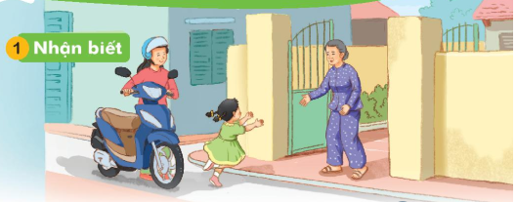
Hà ghé nhà bà. Nhà bà ở ngõ nhỏ.
Hà ghé nhà bà. Nhà bà ở ngõ nhỏ.

Slide 3
TIẾNG VIỆT
Bài 18: Gh gh Nh nh

Slide 4
Gh
gh

Slide 5
Nh
nh

Slide 6
gh
gh
e
ghé

Slide 7
nh
nh
a
nhà

Slide 8
ghẹ ghế ghi
nhà nhẹ nhỏ

Slide 9
e
gh
ª
i

Slide 10
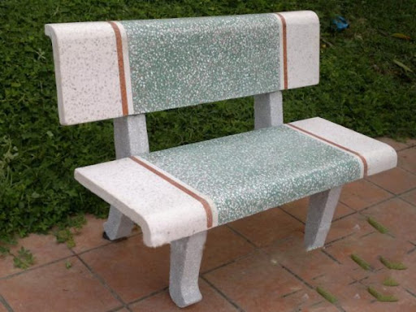
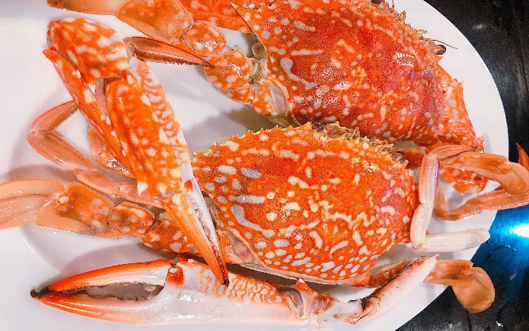
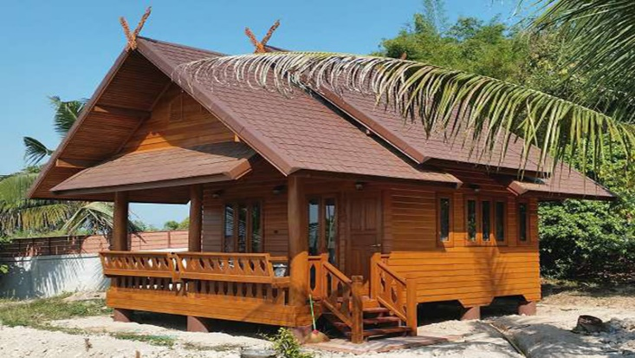
ghẹ đỏ
ghế đá
ghẹ đỏ
ghế đá
nhà gỗ
nhà gỗ
lá nho
lá nho

Slide 11
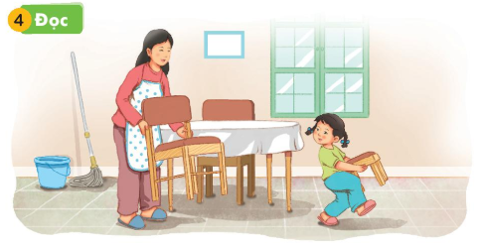
Mẹ nhờ Hà bê ghế nhỏ.
Mẹ nhờ Hà bê ghế nhỏ.

Slide 12
gh
nh
ghẹ ghế ghi
nhà nhẹ nhỏ
ghế đá ghẹ đỏ
nhà gỗ lá nho
Mẹ nhờ Hà bê ghế nhỏ.

Slide 13
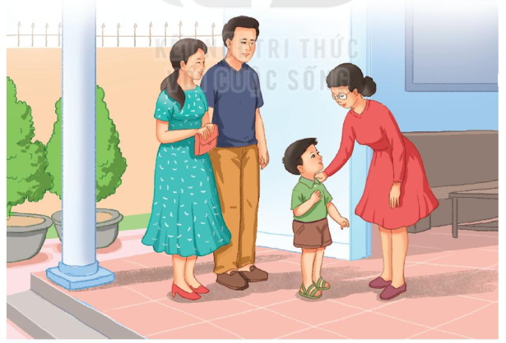
4
Nãi
Giíi thiÖu

Slide 14
Viết bảng con

Slide 19
5
T« vµ viÕt
ǯǯǯǯǯ
lá ηo
ǯǯǯǯǯ

Slide 21
CHÚC CÁC EM CHĂM NGOAN HỌC GIỎI

